Slide 1
Woordenschat groep 5 Thema 5, les 4
Vandaag leer je de volgende woorden:
de volgeling
bedoelen
begrijpen
de vijand
uitzoeken
rusten
besluiten
de reis/ reizen

Slide 2
Zoek de vijand

Slide 3
bedoelen
Wat je wilt zeggen en doen.

Slide 4
begrijpen
Hetzelfde als snappen. Je weet wat de bedoeling is.

Slide 5
besluiten
Kiezen wat je gaat doen. Je maakt een keuze.

Slide 6
De reis/ reizen
Van de ene plaats naar de andere gaan.

Slide 7
Rusten
Je doet helemaal niets of je houdt pauze.

Slide 8
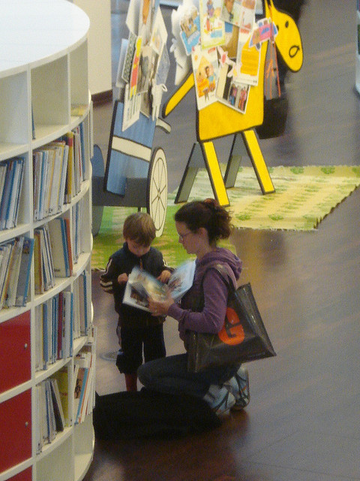
uitzoeken
Iets te weten willen komen of iets sorteren.

Slide 9
De vijand
Iemand die je haat.
Je hebt haatgevoelens voor deze persoon.

Slide 10
De volgeling
Een leerling of een aanhanger.

